Slide 1
GITHUB PROJECT
조장 오예린
조원 김 호
조원 김도영
I 조

Slide 2
계획 및 목표
GITHUB PROJECT
자바 언어 사용
기존 소스코드 Fork해 수정할 예정
자바 스윙을 이용한 화면 구성
I 조

Slide 3
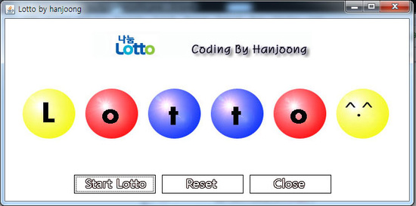
초기 포크한 자료

Slide 4
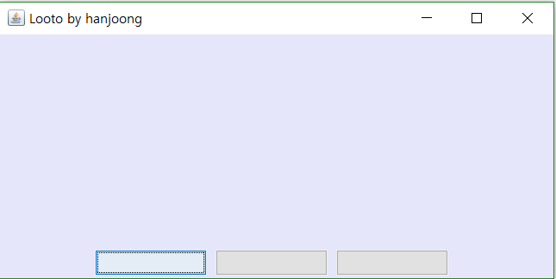
포크한 자료 실행 결과

Slide 5
GITHUB PROJECT
개선사항 및 발전사항
그래픽 개선 - 메뉴, 이미지 파일
중복 없는 로또 번호 생성
번호 삭제기능 – 원치 않는 숫자 교체 기능
로또 번호 비교 기능 – 맞은 개수와 꽝 출력
I 조

Slide 6
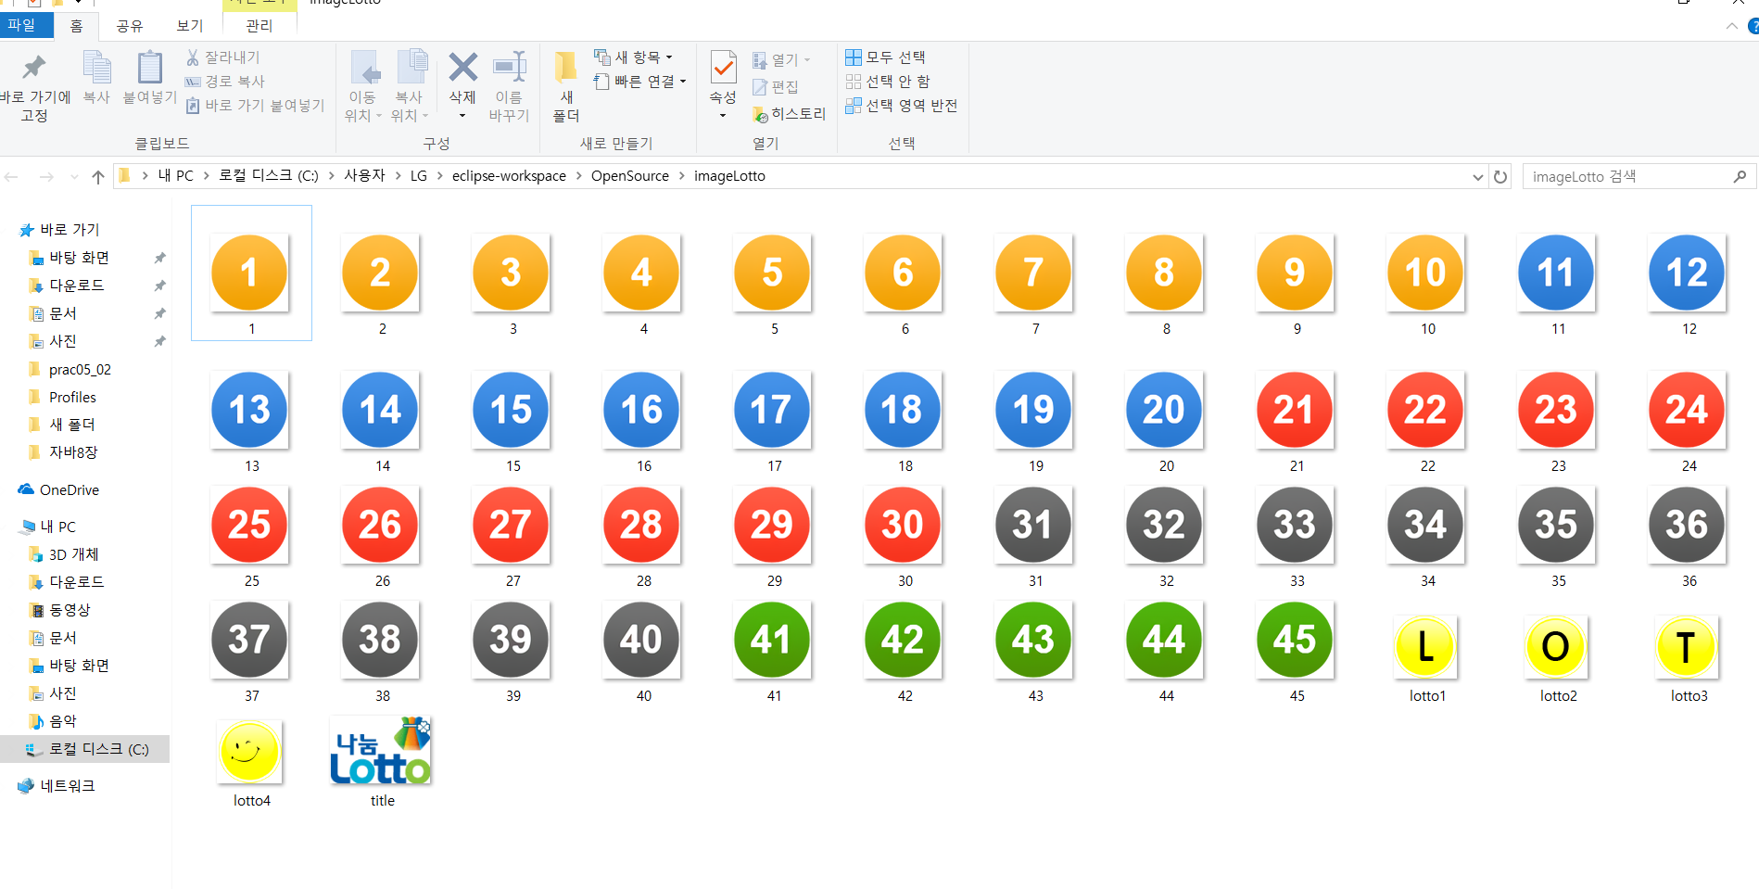
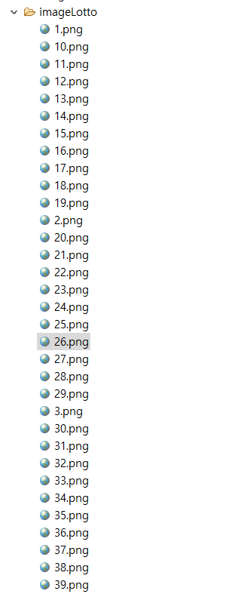
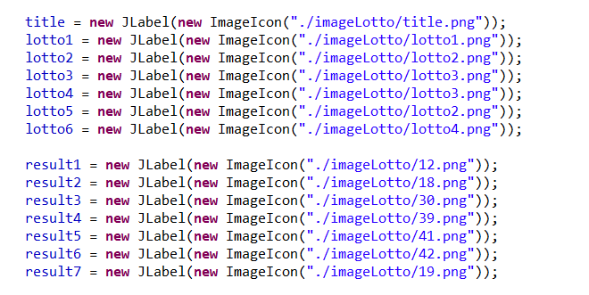
버전 v1

Slide 7
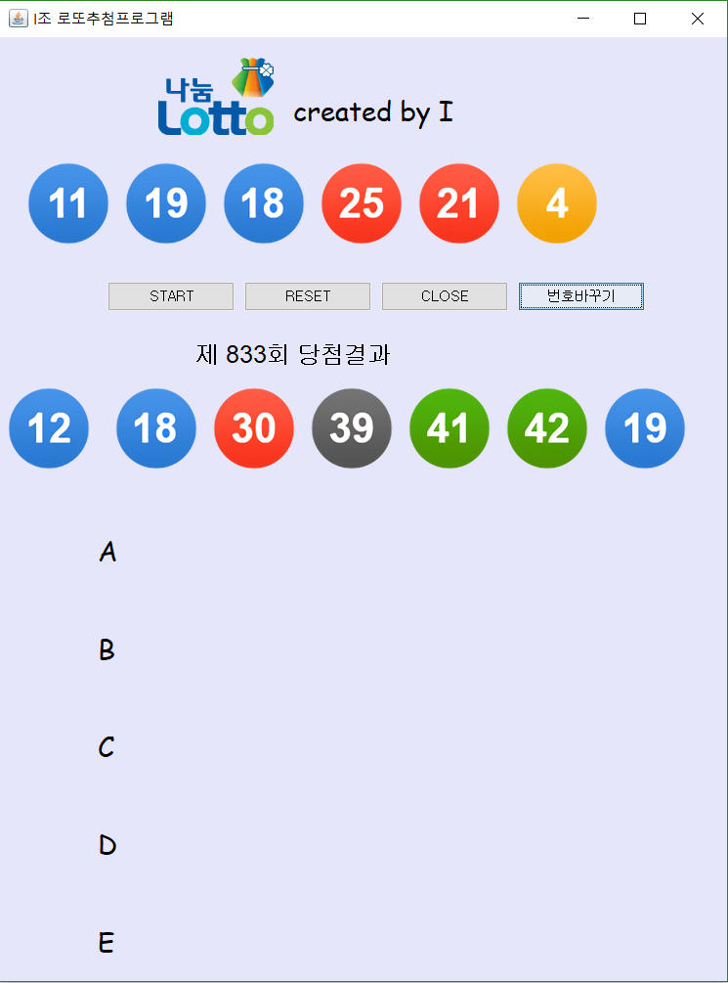
버전 v1

Slide 8
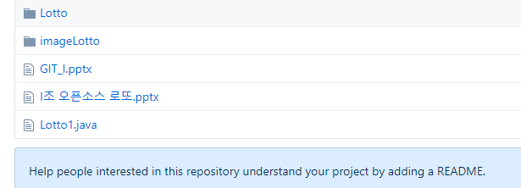
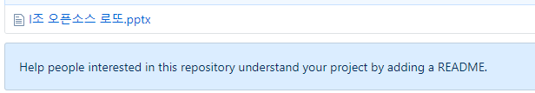
문제 v1

Slide 9
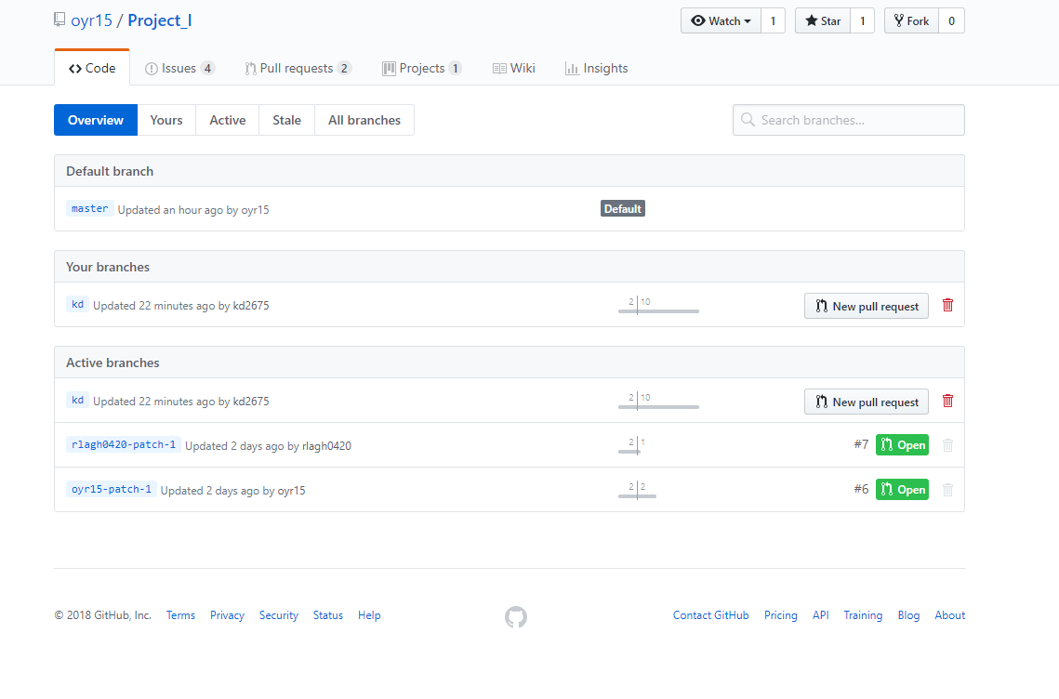
해결 v1

Slide 10
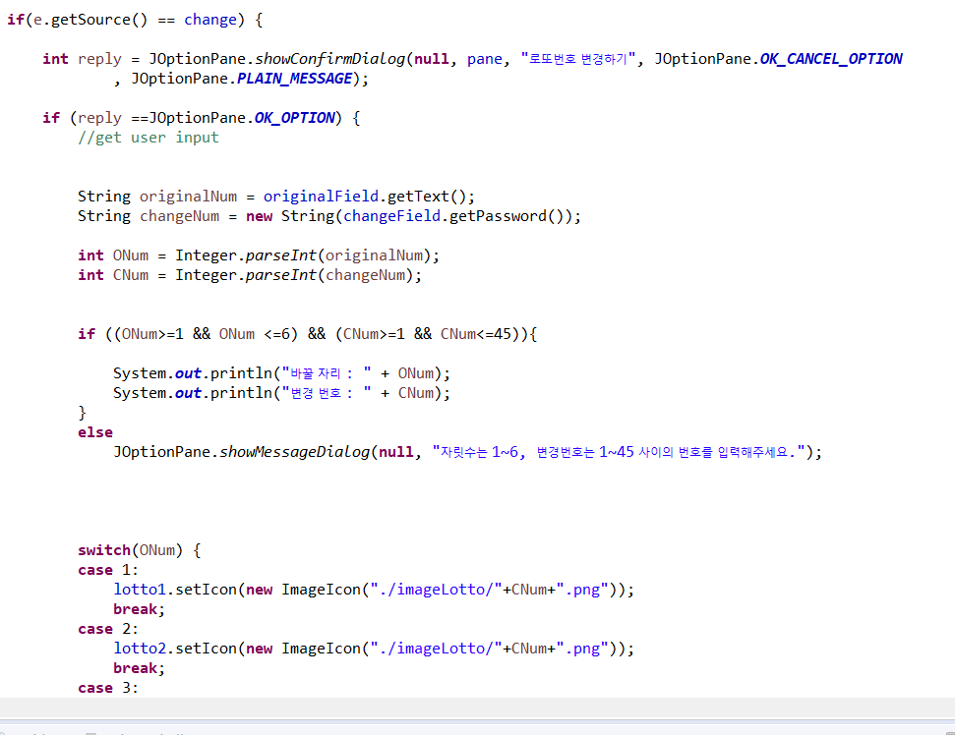
로또 번호 바꾸기
버전 v2.1

Slide 11
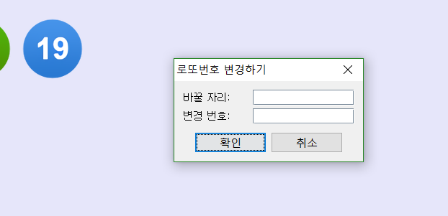
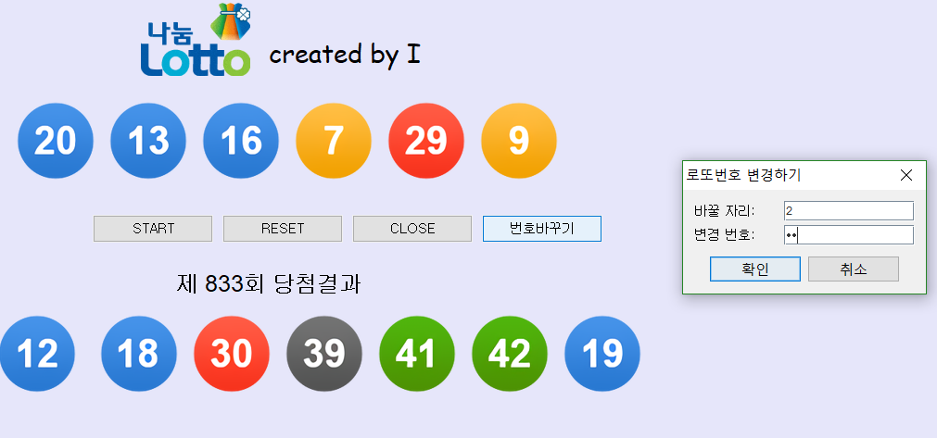
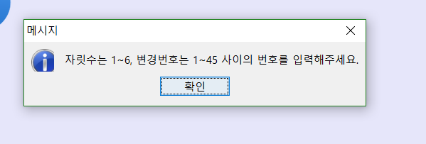
버전 v2.1

Slide 12
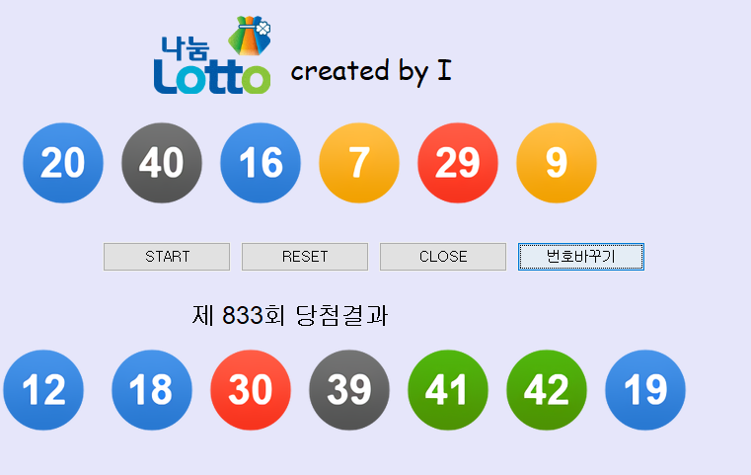
버전 v2.1

Slide 13
